Slide 1
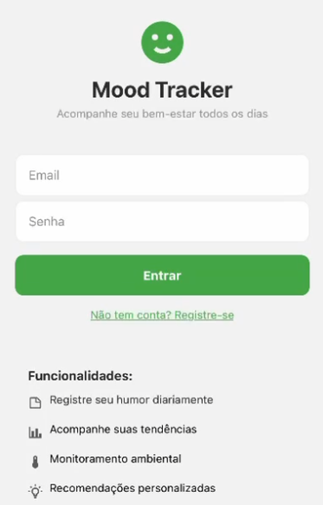


MoodTracker MVP
Sistema completo de monitoramento de humor com backend robusto, aplicativo mobile nativo e integração IoT inteligente

Slide 2
Visão Geral do Projeto
O que é o MoodTracker?
Tecnologias principais
Um MVP completo que demonstra integração full-stack moderna, combinando backend escalável em Node.js com TypeScript, aplicativo mobile em React Native e simulação de dispositivos IoT.
Backend: Node.js + TypeScript + Express
Mobile: React Native + Expo
Banco: SQLite com TypeORM
Segurança: JWT + bcrypt
O sistema permite registro e análise de estados emocionais com autenticação segura, persistência local e sincronização em tempo real.
Testes: Jest + Supertest
IoT: Simulação com eventos

Slide 3

Arquitetura do Sistema
01
Camada de Apresentação
Interface mobile em React Native com navegação fluida e componentes reutilizáveis
02
API REST
Backend Node.js com endpoints seguros, validação de dados e tratamento de erros
03
Camada de Dados
SQLite com TypeORM para persistência, relacionamentos e migrações automáticas
04
Integração IoT
Simulador de dispositivos para captura automática de dados biométricos

Slide 4



Banco de Dados e Modelagem
Relacionamentos
Modelo relacional com chaves estrangeiras garantindo integridade referencial:
Usuários
Credenciais seguras com hash bcrypt, timestamps de criação e tokens JWT para sessões
User → Mood (1:N)
User → IoTData (1:N)
Cascata em deleções
Índices otimizados
Registros de Humor
Escala numérica (1-10), notas textuais, timestamp preciso e relacionamento com usuário
Dados IoT
Frequência cardíaca, temperatura corporal, níveis de atividade e ID do dispositivo

Slide 5
Endpoints da API REST
Autenticação
Gerenciamento de Humor
Dados IoT
POST /auth/registerCadastro de novos usuários com validação de email único
POST /iot/dataReceber leituras de sensores com validação de ranges
POST /moodRegistrar novo estado emocional com validação de escala
POST /auth/loginAutenticação e geração de token JWT válido por 24h
GET /iot/devicesListar dispositivos conectados e último status
GET /moodListar histórico completo com filtros por data e ordenação
Todos os endpoints protegidos retornam status HTTP apropriados e mensagens de erro estruturadas em JSON

Slide 6
Segurança e Testes
Camadas de Segurança
Autenticação JWT: Tokens assinados com chave secreta, expiração configurável e refresh automático
Hash de Senhas: bcrypt com salt rounds = 10, proteção contra rainbow tables
Validação: Sanitização de inputs, rate limiting e proteção CORS

Slide 7
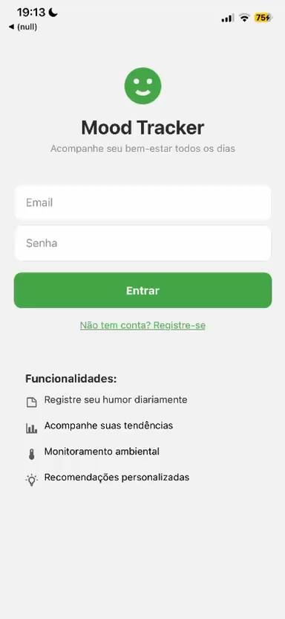
Projeto
Conclusão: O MoodTracker demonstra arquitetura moderna full-stack com padrões de qualidade enterprise, pronto para escalar e evoluir com novas features

